Slide 1

Tuple and Nullable types

Slide 2
Tuple nima?
Tuple toifasi – turli toifalarga mansub bo’lgan ketma-ket elementlarni saqlash uchun ishlab chiqilgan ma’lumotlar tuzulmasi hisoblanadi. C# ning 7 versiyasidan boshlab foydalanila boshlagan.

Slide 3
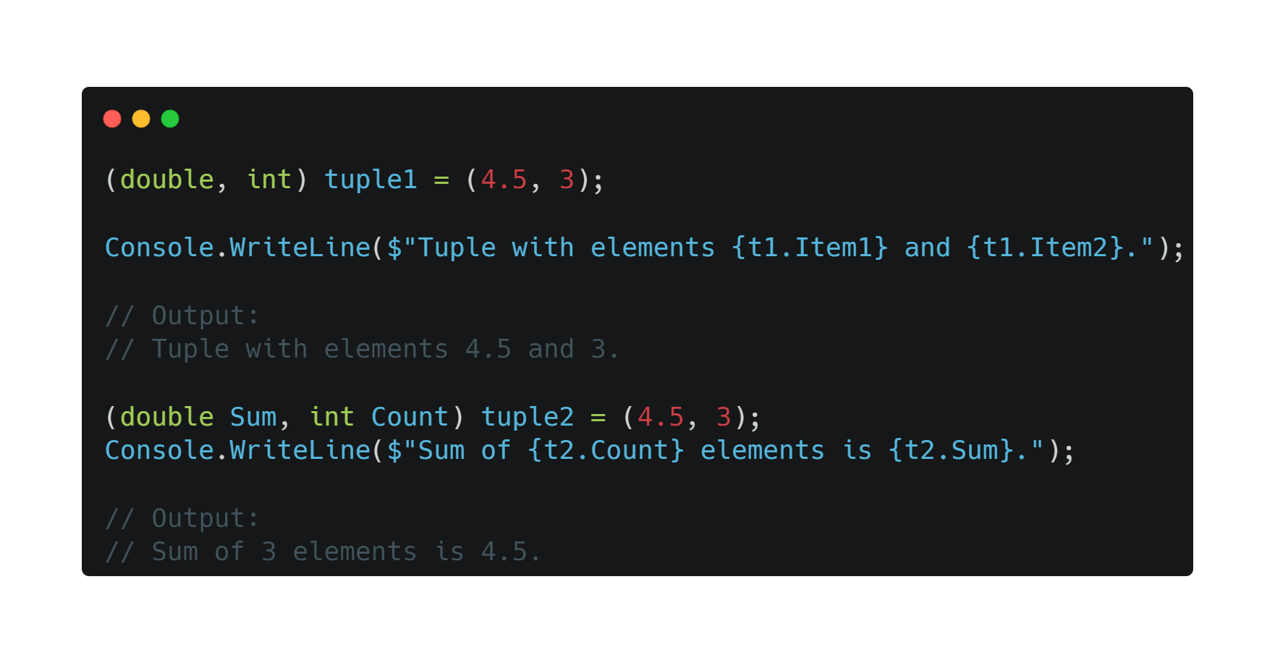

Slide 4

Tuple xususiyatlari
2 xil ko’rinishi bor: Tuple va ValueTuple
8 tagacha element saqlab tura oladi.
Elementlariga default belgilangan yoki custom nomlardan foydalangan holda murojaat qilish mumkin.
Tuple toifalarini solishtirish imkoniyati ham mavjud. Faqat solishtirish amallarini bajarish uchun, belgilangan to’plamdagi elementlar soni bir xil bo’lishligi kerak bo’ladi.

Slide 5
Nullable toifa nima?
Nullable toifalar – value va reference toifalarga o’zi qabul qiladigan qiymatlardan tashqari, null qiymatini ham o’zlashtirishga imkon yaratib beradi.

Slide 6
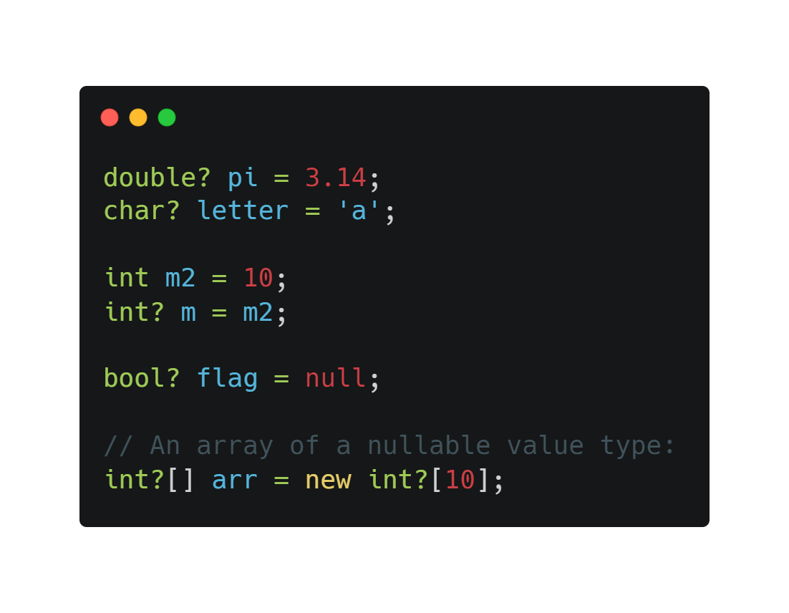

Slide 7
